Slide 1
Pénzügyi big data szerkesztése a piacvezető Q nyelv segítségével
Kovács András
Konzulensek: Timotity Dusán, Dudás Ákos

Slide 2
Cél
2.5 TB-os adatbázis feldolgozhatóvá tétele (Tőzsdei adatok)
Kereskedési adatok elemzéséből viselkedésminták azonosítása
Véletlenszerű
Bennfentes
Heurisztikus
(Vizualizáció)

Slide 3
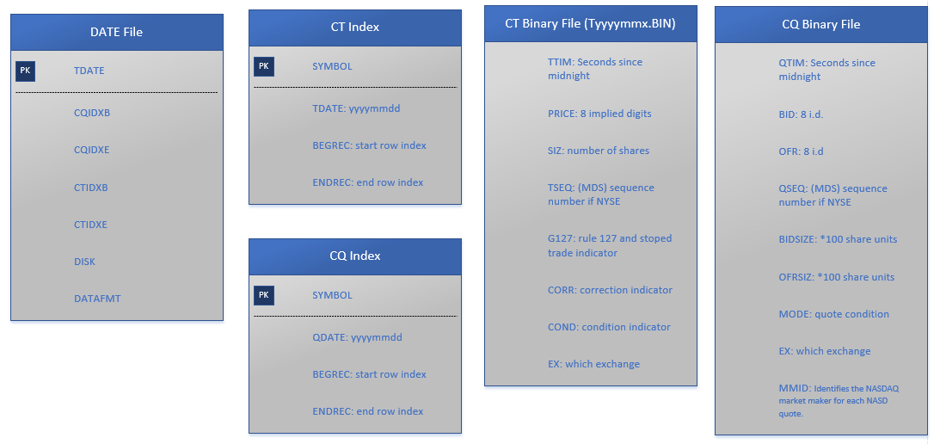
Az adatbázis I.

Slide 4
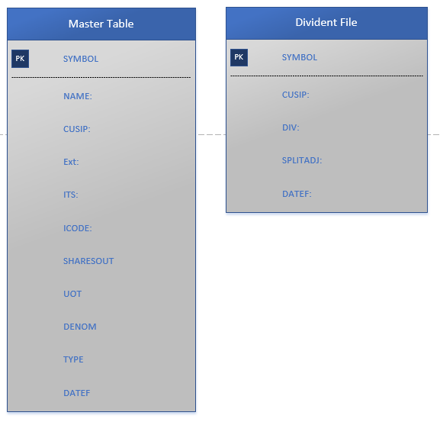
Az adatbázis II.

Slide 5
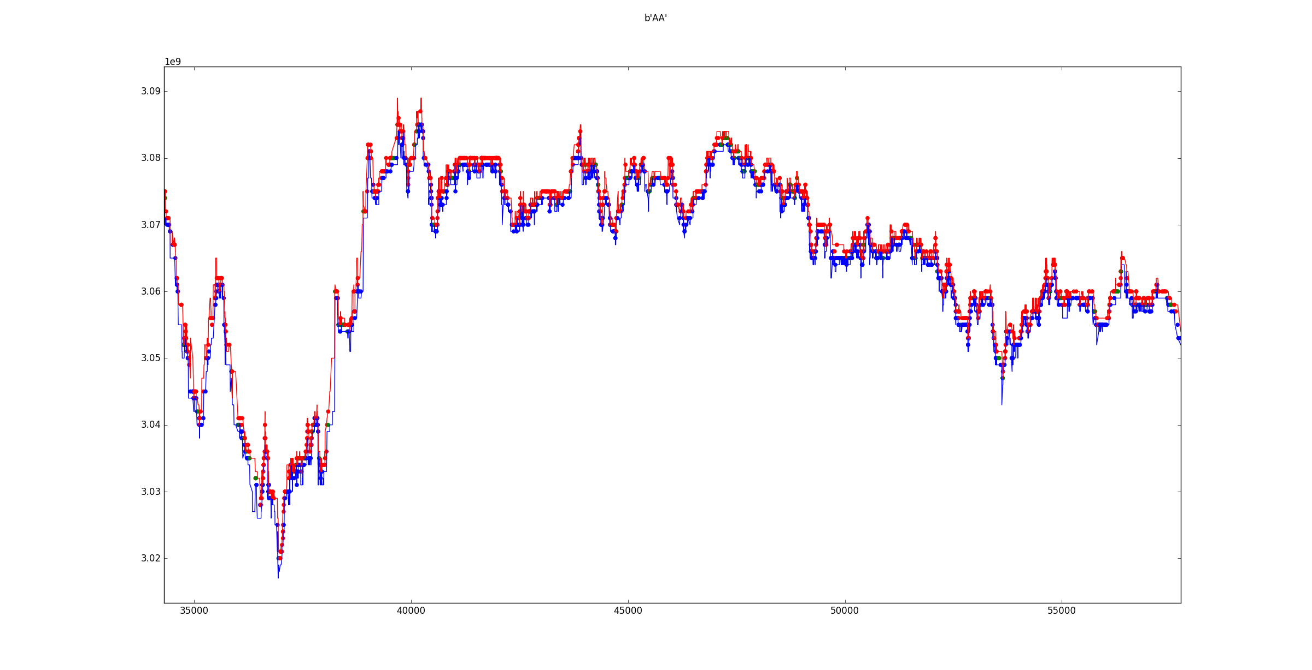
Tradek osztályozása: Lee-Ready algoritmus I.

Slide 6
Architektúra
KDB+ server
Nagy teljesítményű adatbázis szerver
Q-ban és SQL-szerű nyelven programozható
Python script
Futhat ugyanazon a gépen, mint KDB+ server
Fő feladata a Lee-Ready végrehajtása
Vizualizáció (matplotlib)
Exportálás (pl: csv)
Wolfram Mathematica
Szimbólikus algebra
Maximum likelihood illesztés
Extra adatok egyszerű beszerzése (S&P500 index)

Slide 7
A modell I.
Véletlenszerű műveletek
Likviditási probléma
Hosszú távú befektetés
Heurisztikus
Piaci hozam alapján dönt
Veszteség után, inkább kockáztat
Bennfentes
Belső pozitív vagy negatív információ alapján vesz/ad el

Slide 8
A modell II.
Hírmodell
Alpha: Hír bekövetkezésének gyakorisága
Delta: A hír iránya (0:pozitív 1:negatív)
Csoportmodell
Minden tag egymástól függetlenül dönt
Valamilyen várható értékkel
Poisson eloszlás

Slide 9
Adat I.
SYMB | DAYS | DIR | RB | HB | RS | HS | INF
IBM | 0.54 | 0.51 | 2388.76 | 139.73 | 2120.19 | 293.45 | 542.99
JNJ | 0.44 | 0.48 | 2264.85 | 52.95 | 1725.37 | 45.16 | 525.07
PFE | 0.61 | 0.88 | 2659.63 | 91.80 | 2504.07 | 11.47 | 467.54

Slide 10
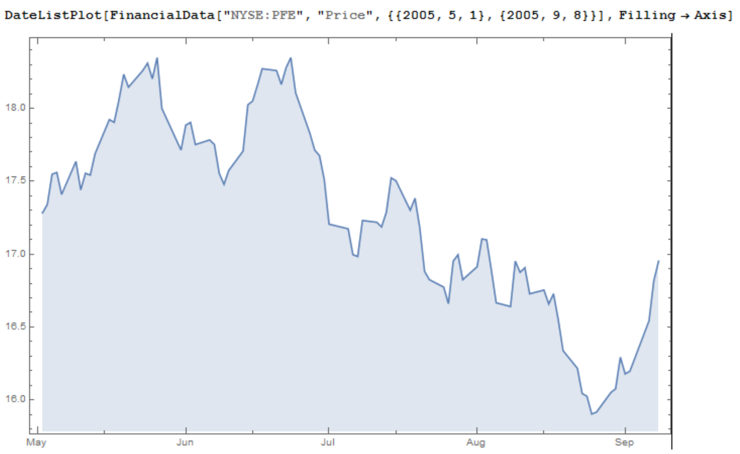
Adat II.

Slide 11
Köszönöm a figyelmet

